Slide 1
中
秋
花好人更好月圆人团员
Mid-Autumn Festival

Slide 2
每年农历八月十五日，是传统的中秋佳节。这时是一年秋季的中期，所以被称为中秋。八月十五的月亮比其他几个月的满月更圆，更明亮，此夜，人们仰望天空如玉如盘的朗朗明月，自然会期盼家人团聚。远在他乡的游子，也借此寄托自己对故乡和亲人的思念之情。

Slide 3
领导贺词
在中秋佳节即将到来之际，我谨代表包图网络科技公司感谢您对我公司多年来的大力支持!又是一年月圆夜，月下为你许三愿：一愿美梦好似月儿圆，二愿日子更比月饼甜，三愿美貌犹如月中仙。
祝你的事业和生活像那中秋的圆月一样，亮亮堂堂，圆圆满满!

Slide 4
明月出天山
苍茫云海间
长风几万里
吹度玉门关

Slide 5
人间中秋话婵娟，可知天上宫阙无日年。夜幕凄美，星辰眷恋，那轮清冷月，素娥弹断旧琴弦，无限怅恨，蟾宫锁容颜。云房垂粉帘，独舒广袖，挽夜阑。年年岁岁今秋月，化思化念长空悬

Slide 6
哪见得江边有一亭，一女子倚身亭栏，手握一杯酒，正与月对饮。一袭青衣裙，裙尾蕾丝圈边，她一头乌黑秀发随意披落，风扬起，生得一副娇羞摸样，甚美。却看瞳中隐约闪着一丝忧愁，眼眶也模糊起来，莹泪终究没有落下，只听得一声叹息留于江中。

Slide 7
海上生明月
天涯共此时

Slide 8
听秋，浅唱，一弯秋月，一秋流浪。
忆秋，秋弹。再漫长的秋夜还是抵不过岁月的萧瑟，
当十指拨动着秋心化作的琴弦，
秋天的风就不断地翻阅着流云的画面。

Slide 9
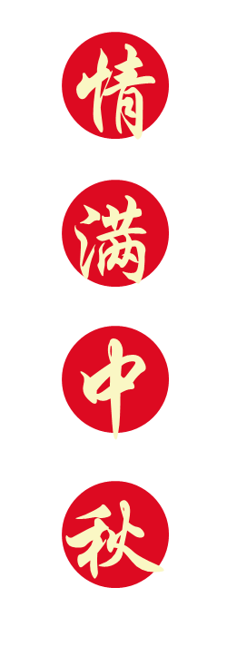
花间一壶酒，
独酌无相亲。
举杯邀明月，
对影成三人。
－－李白《月下独酌》

Slide 10
合家欢乐
祝全家幸福和气美满
国和家和人和事和和和满满
月圆家圆人圆事圆圆圆团团

Slide 11
谢谢
观看
PPT模板下载：www.1ppt.com/moban/ 行业PPT模板：www.1ppt.com/hangye/
节日PPT模板：www.1ppt.com/jieri/ PPT素材下载：www.1ppt.com/sucai/
PPT背景图片：www.1ppt.com/beijing/ PPT图表下载：www.1ppt.com/tubiao/
优秀PPT下载：www.1ppt.com/xiazai/ PPT教程： www.1ppt.com/powerpoint/
Word教程： www.1ppt.com/word/ Excel教程：www.1ppt.com/excel/
资料下载：www.1ppt.com/ziliao/ PPT课件下载：www.1ppt.com/kejian/
范文下载：www.1ppt.com/fanwen/ 试卷下载：www.1ppt.com/shiti/
教案下载：www.1ppt.com/jiaoan/
字体下载：www.1ppt.com/ziti/

